Slide 1
สรุปสถานการณ์น้ำ
วันที่ 11 มีนาคม 2567
กรมทรัพยากรน้ำ

Slide 2
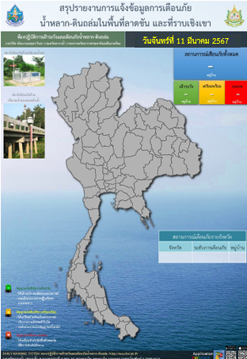
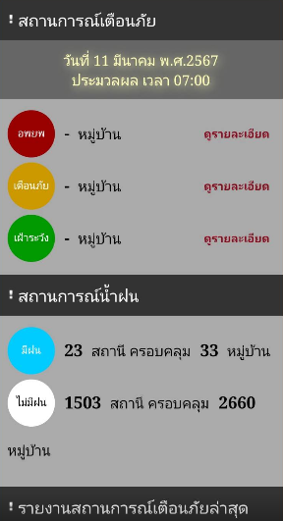
สถานการณ์น้ำ: พื้นที่ลาดเชิงเขาสรุปสถานการณ์เตือนภัย
สถานการณ์พื้นที่เสี่ยงอุทกภัยน้ำหลากในเขตพื้นที่ลาดเชิงเขา ณ วันที่ 11 มีนาคม 2567 เวลา 07:00 น.
ในช่วงสัปดาห์ที่ผ่านมา จนถึง 11 มี.ค. 67 สถานี Early Warning System ไม่มีการแจ้งรายงานสถานการณ์
1. เฝ้าระวัง - ครั้ง
2. เตรียมความพร้อม - ครั้ง
3. อพยพ - ครั้ง
1. แจ้งมีฝน 23 สถานีครอบคลุม 33 หมู่บ้าน สถานี แจ้งมีฝน 3 ลำดับแรก
-บ้านธรรมจักรพัฒนา* ตำบลตลาดไทร อำเภอประทาย จังหวัด นครราชสีมา
ฝนสะสม 12 ชม. 62.0 มม.
-บ้านวังอ้ายโพธิ์ ตำบลบ้านไร่ อำเภอเทพสถิต จังหวัดชัยภูมิ
ฝนสะสม 12 ชม. 18.00 มม.
-บ้านโป่งนกสามัคคี ตำบลโป่งนก อำเภอเทพสถิต จังหวัดชัยภูมิ
ฝนสะสม 12 ชม. 12.00 มม.
2. แจ้งไม่มีฝน 1,503 สถานีครอบคลุม 2,660 หมู่บ้าน
http://ews.dwr.go.th/ews/

Slide 3
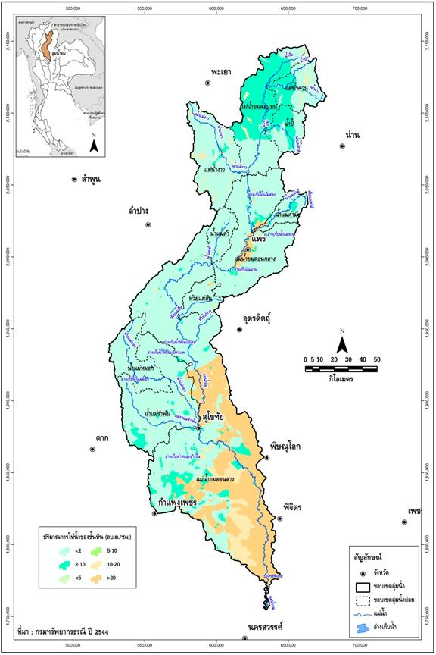
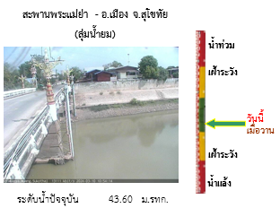
สถานการณ์น้ำ : ลุ่มน้ำยม
ลุ่มน้ำยม

Slide 4
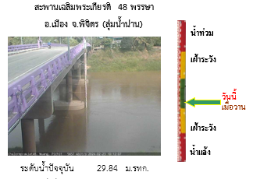
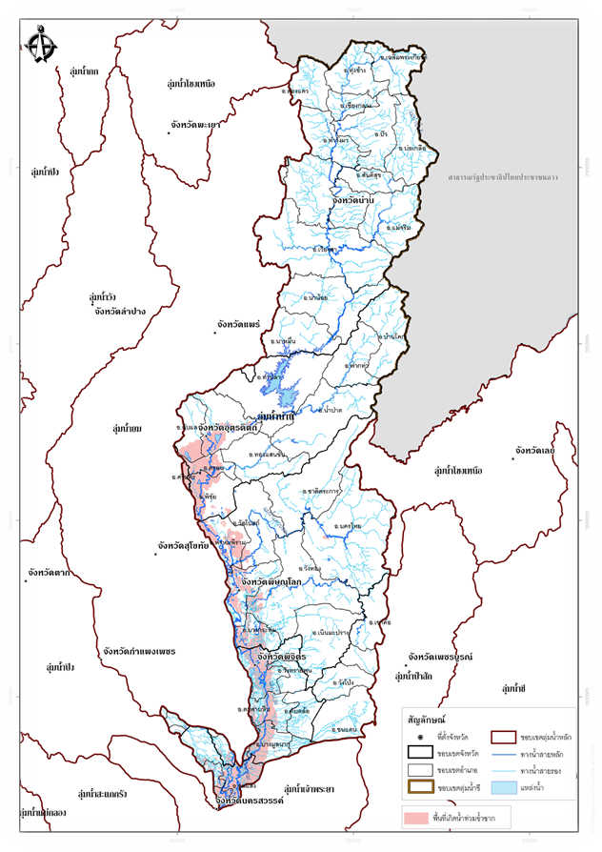
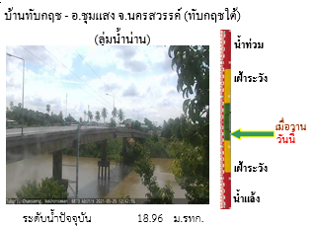
ลุ่มน้ำน่าน
ลุ่มน้ำน่าน

Slide 5
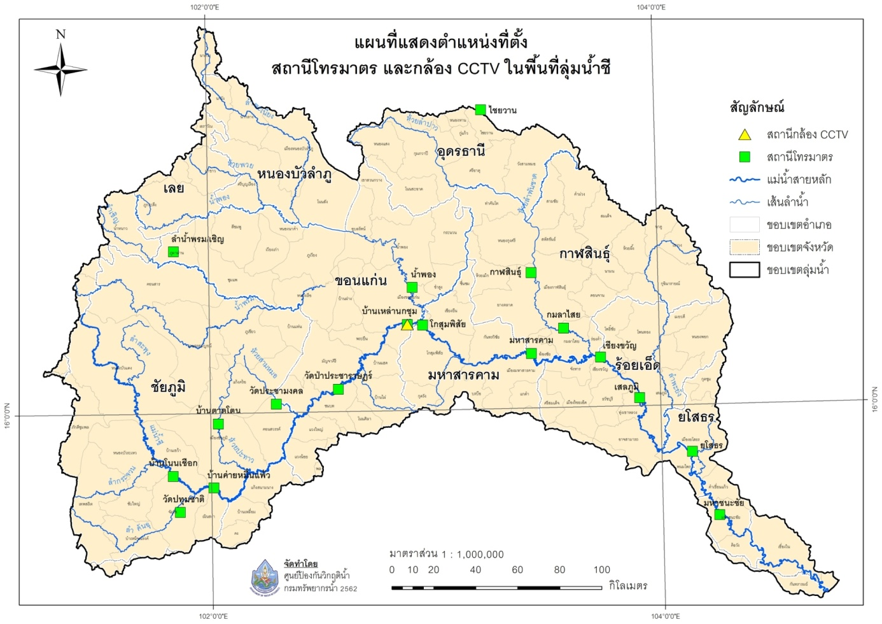
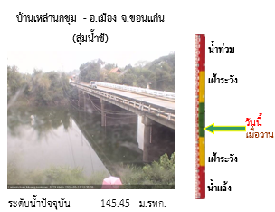
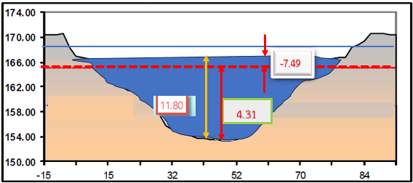
ลุ่มน้ำชี
ลุ่มน้ำชี
บ้านท่าฉาง (แม่น้ำชี)
ต.ยางหวาย อ.คอนสวรรค์ จ.ชัยภูมิ
ระดับน้ำปัจจุบัน 157.72 ม.รทก.

Slide 6
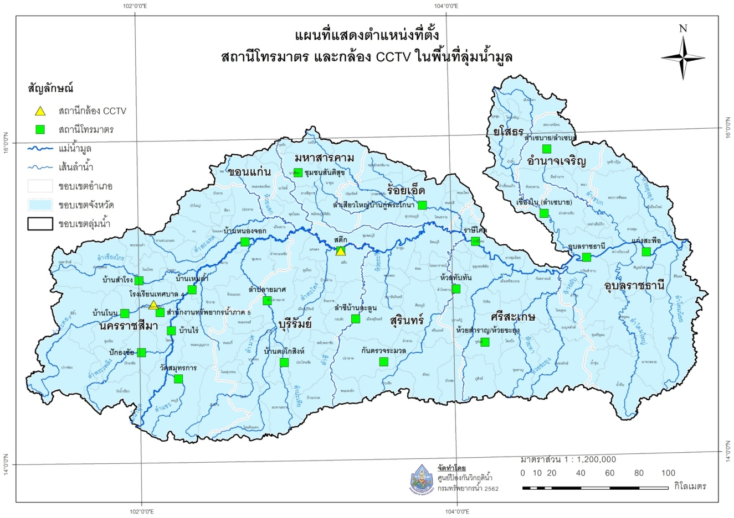
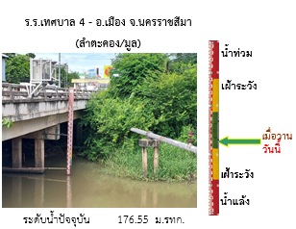
ลุ่มน้ำมูล
ลุ่มน้ำมูล

Slide 7
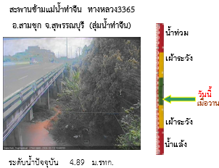
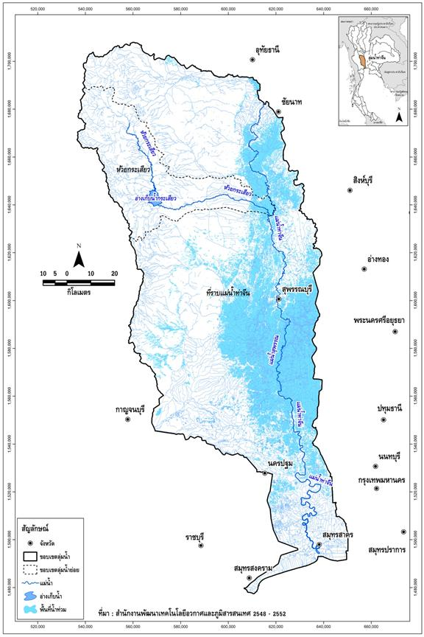
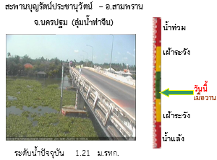
ลุ่มน้ำท่าจีน
ลุ่มน้ำท่าจีน

Slide 8
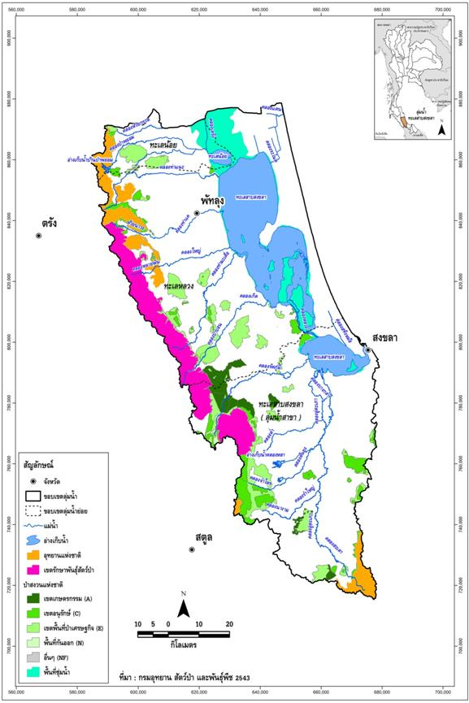
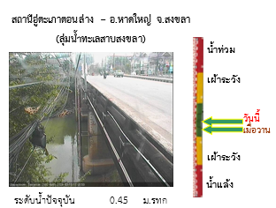
ลุ่มน้ำทะเลสาบสงขลา
ลุ่มน้ำทะเลสาบสงขลา

Slide 9
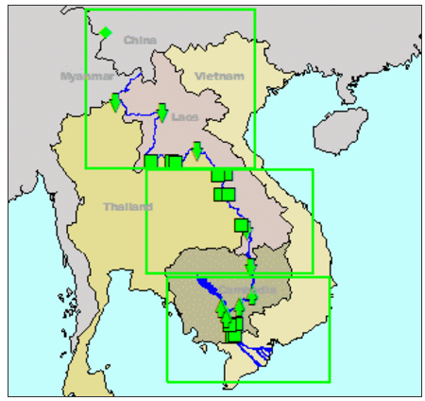
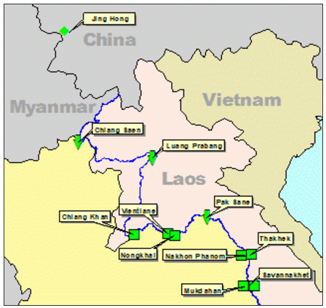
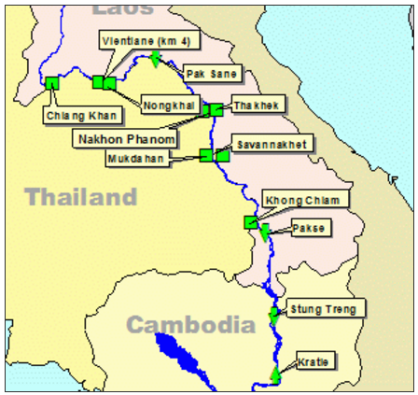
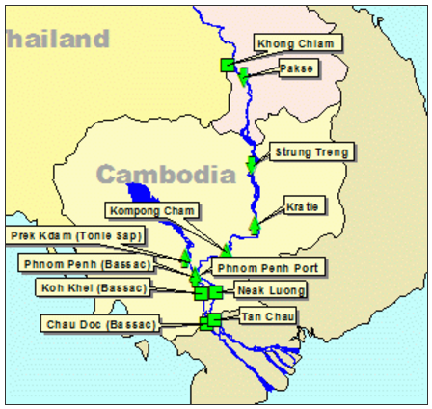
การติดตามสถานการณ์น้ำในแม่น้ำโขง
Notes:
9

Slide 10
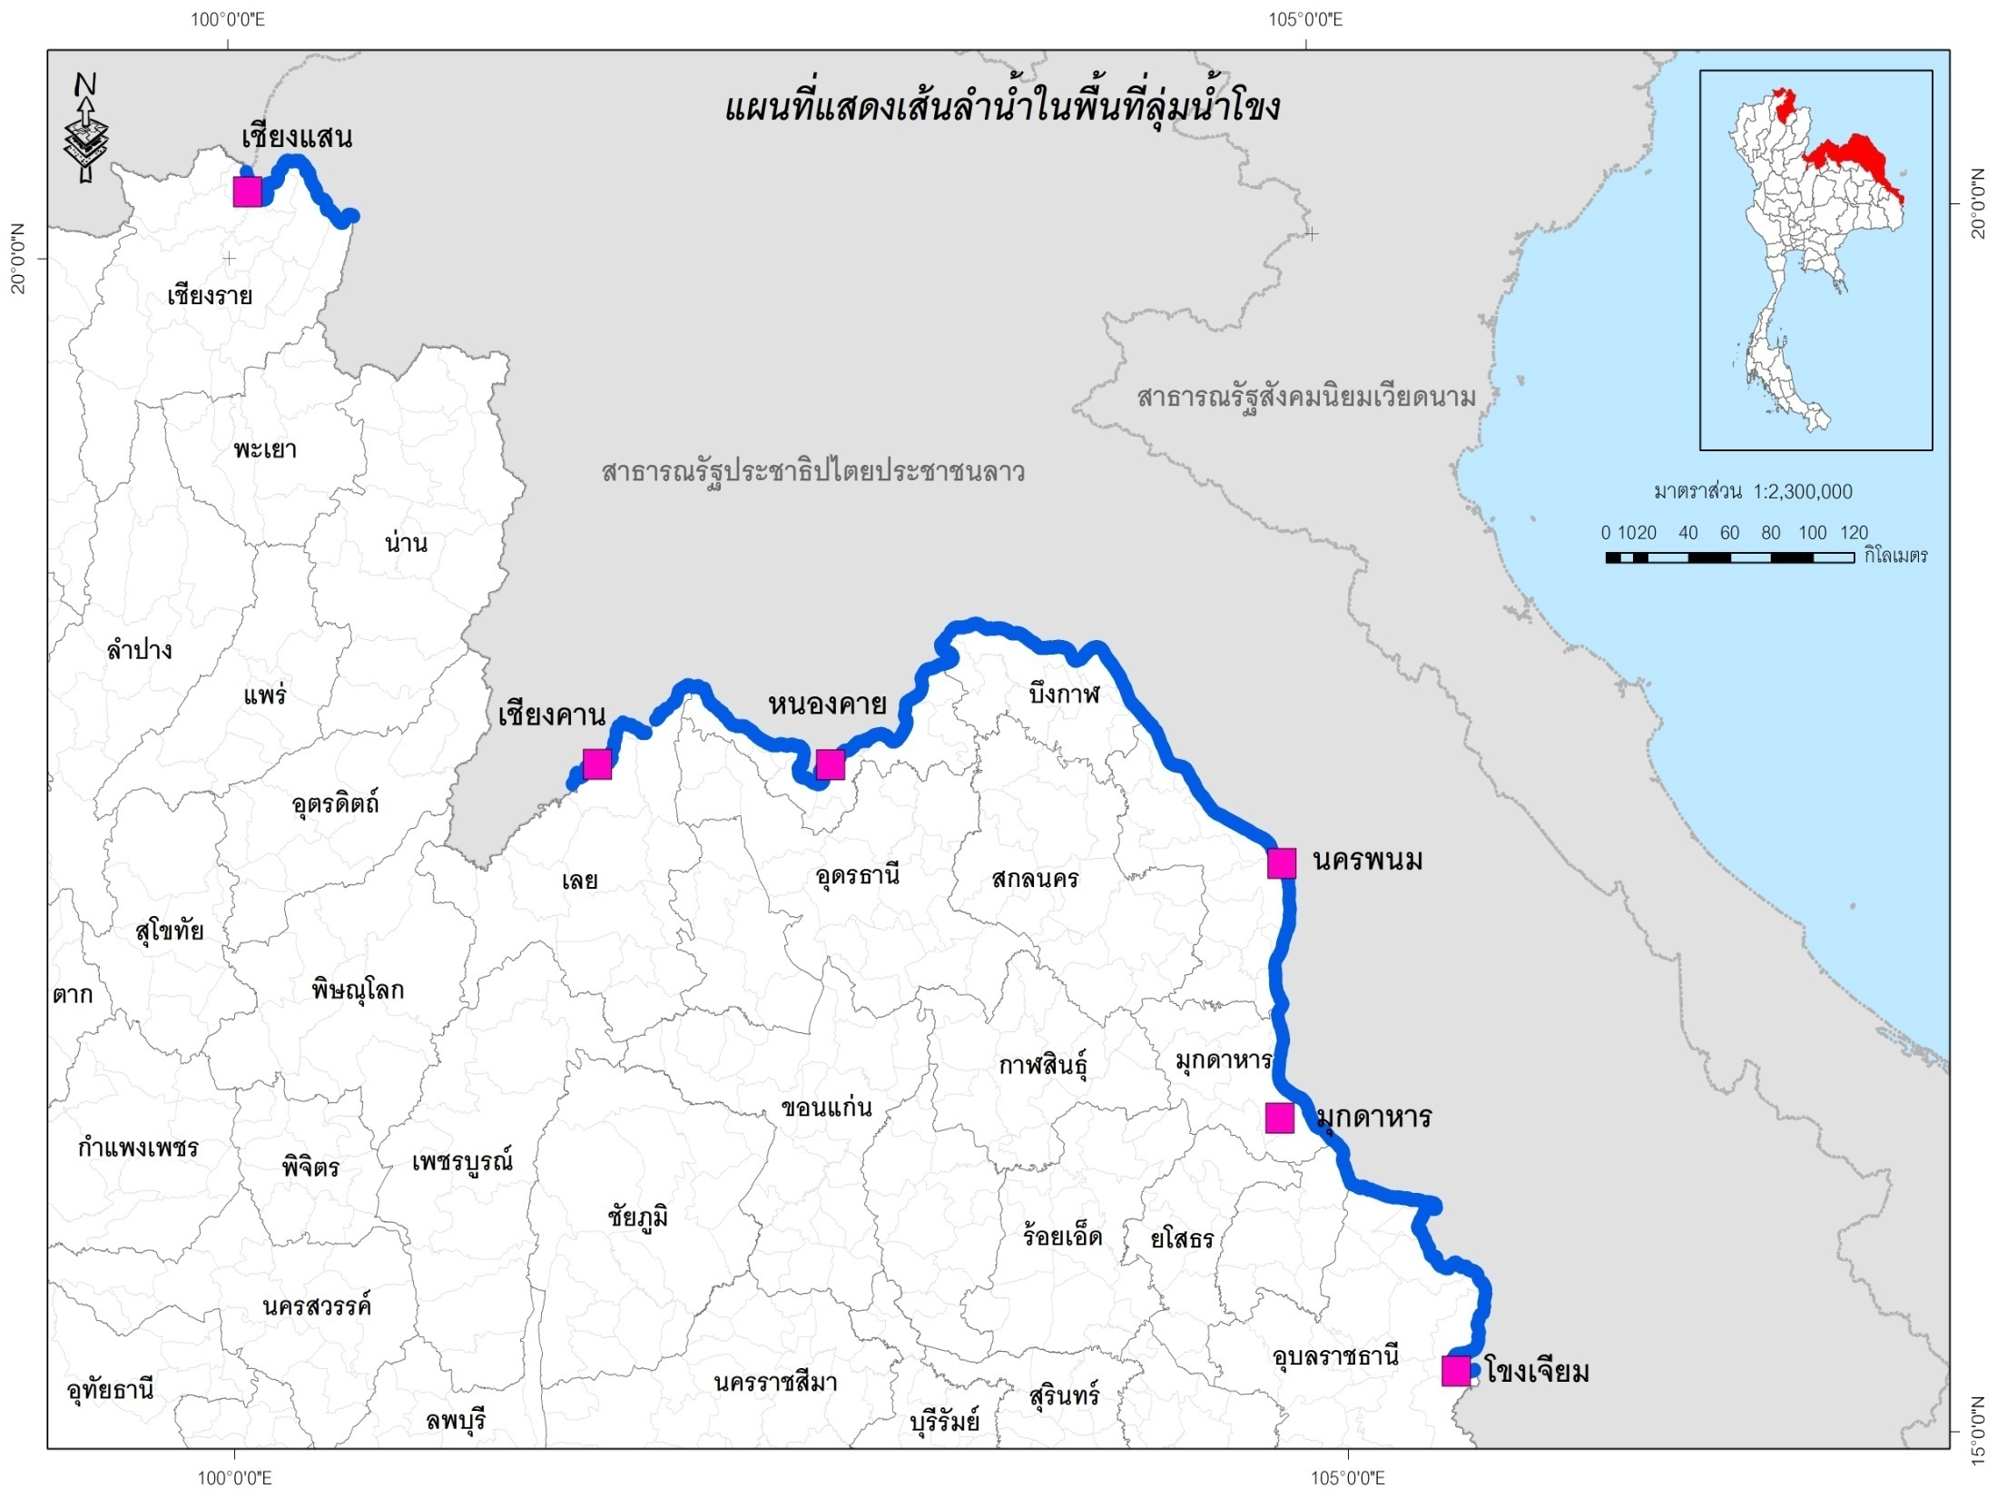
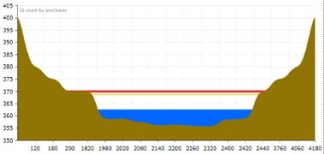
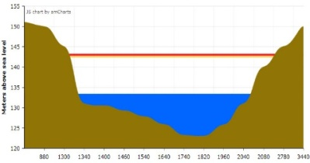
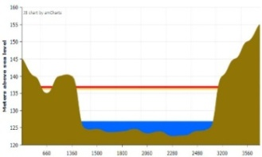
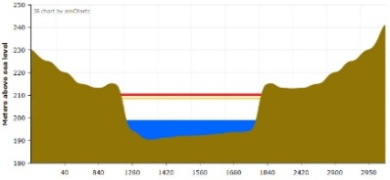
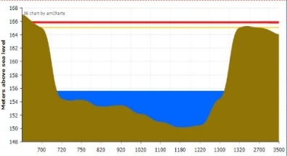
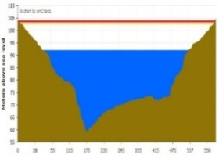
การติดตามสถานการณ์น้ำในแม่น้ำโขง
1
2,340
790
820
27,100
2,350
2,010
+ 340
- 40
18,700
1,230
1,210
35,800
2,500
2,240
+ 260
2
3
+ 60
4
Flood
ปริมาณน้ำ ณ วันที่ 11 มี.ค. 67 (cms)
ปริมาณน้ำ วันที่ 4 มี.ค. 67 (cms)
17,400
1,460
1,250
37,400
2,540
2,360
+ 180
+ 210
5
ณ วันที่ 11 มีนาคม 2567
6
Notes:
วันจันทร์ที่ 11 มีนาคม พ.ศ. 2567
10
10

Slide 11
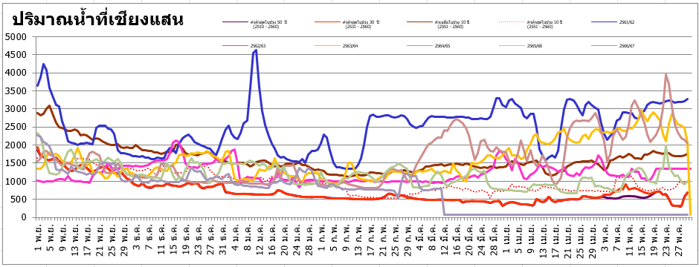
แม่น้ำโขงที่สถานีเชียงแสน จ.เชียงราย
สถานการณ์ปริมาณน้ำเมื่อเทียบกับสัปดาห์ที่แล้วมีแนวโน้มลดลง 40 cms
สถานการณ์ปริมาณน้ำเมื่อเทียบกับปีที่ผ่านมามีแนวโน้มลดลง
ปริมาณน้ำ ณ 11 มี.ค. 67 | 790 cms
ปริมาณน้ำ ปี 66 | 1,170 cms
- 380 cms

Slide 12
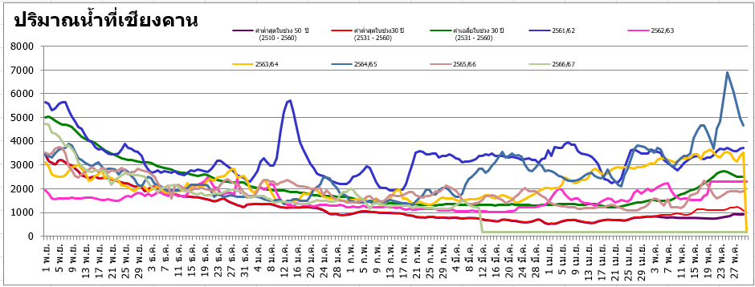
แม่น้ำโขงที่สถานีเชียงคาน จ.เลย
สถานการณ์ปริมาณน้ำเมื่อเทียบกับสัปดาห์ที่แล้วมีแนวโน้มเพิ่มขึ้น 60 cms
สถานการณ์ปริมาณน้ำเมื่อเทียบกับปีที่ผ่านมามีแนวโน้มลดลง
ปริมาณน้ำ ณ 11 มี.ค. 67 | 1,230 cms
ปริมาณน้ำ ปี 66 | 1,380 cms
-150 cms

Slide 13
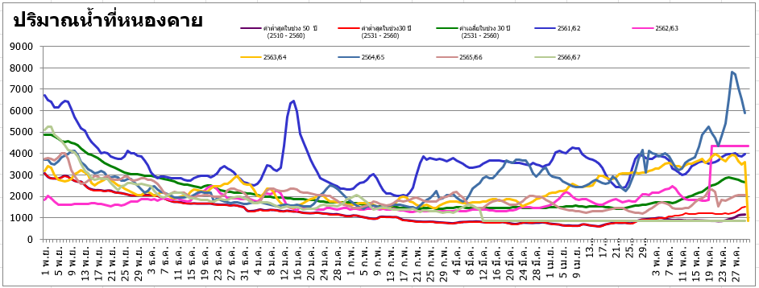
แม่น้ำโขงที่สถานี อ.เมือง จ.หนองคาย
สถานการณ์ปริมาณน้ำเมื่อเทียบกับสัปดาห์ที่แล้วมีแนวโน้มเพิ่มขึ้น 210 cms
สถานการณ์ปริมาณน้ำเมื่อเทียบกับปีที่ผ่านมามีแนวโน้มเพิ่มขึ้น
ปริมาณน้ำ ณ 11 มี.ค. 67 | 1,460 cms
ปริมาณน้ำ ปี 66 | 1,450 cms
+ 10 cms

Slide 14
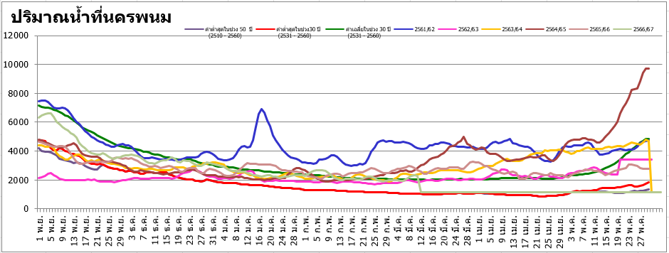
แม่น้ำโขงที่สถานี อ.เมือง จ.นครพนม
สถานการณ์ปริมาณน้ำเมื่อเทียบกับสัปดาห์ที่แล้วมีแนวโน้มเพิ่มขึ้น 340 cms.
สถานการณ์ปริมาณน้ำเมื่อเทียบกับปีที่ผ่านมามีแนวโน้มลดลง
ปริมาณน้ำ ณ 11 มี.ค. 67 | 2,350 cms
ปริมาณน้ำปี 66 | 2,840 cms
-490 cms

Slide 15
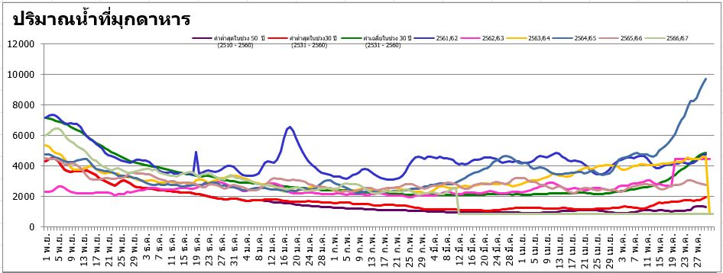
แม่น้ำโขงที่สถานี อ.เมือง จ.มุกดาหาร
สถานการณ์ปริมาณน้ำเมื่อเทียบกับสัปดาห์ที่แล้วมีแนวโน้มเพิ่มขึ้น 260 cms.
สถานการณ์ปริมาณน้ำเมื่อเทียบกับปีที่ผ่านมามีแนวโน้มลดลง
ปริมาณน้ำ ณ 11 มี.ค. 67 | 2,500 cms
ปริมาณน้ำ ปี 66 | 2,640 cms
- 360 cms

Slide 16
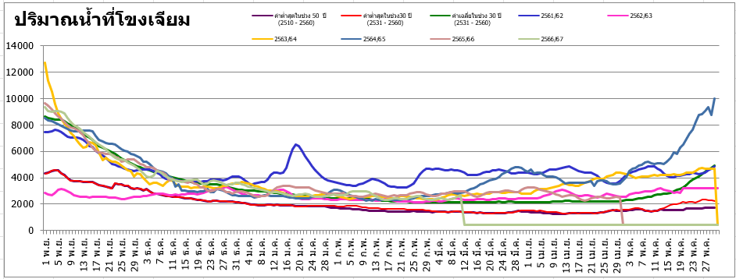
แม่น้ำโขงที่สถานี อ.โขงเจียม จ.อุบลราชธานี
สถานการณ์ปริมาณน้ำเมื่อเทียบกับสัปดาห์ที่แล้วมีแนวโน้มเพิ่มขึ้น 180 cms
สถานการณ์ปริมาณน้ำเมื่อเทียบกับปีที่ผ่านมามีแนวโน้มลดลง
ปริมาณปริมาณน้ำ ณ 11 มี.ค. 67 | 2,540 cms
ปริมาณน้ำ ปี 66 | 2,990 cms
- 450 cms

Slide 17
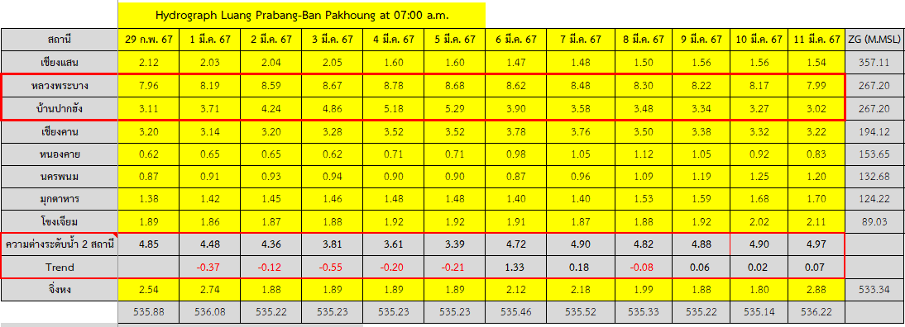
การเปรียบเทียบระดับน้ำที่สถานีหลวงพระบางที่อยู่เหนือ เขื่อนไซยะบุรี และสถานีบ้านปากฮังที่อยู่หลังเขื่อนฯ

Slide 18
แสดงระดับน้ำโขง 8 สถานี

Slide 19
การเปรียบเทียบระดับน้ำที่สถานีหลวงพระบางที่อยู่เหนือ เขื่อนไซยะบุรี และสถานีบ้านปากฮังที่อยู่หลังเขื่อน

Slide 20
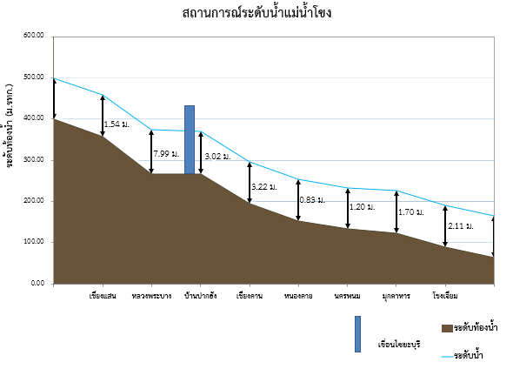

Slide 21
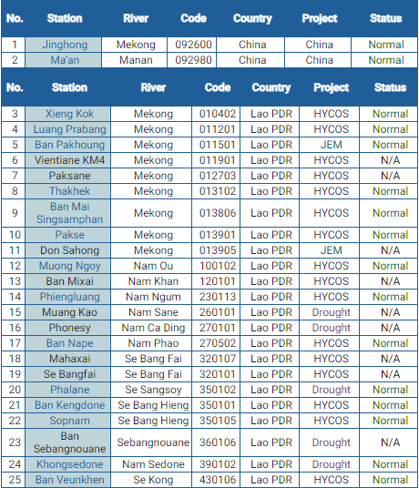
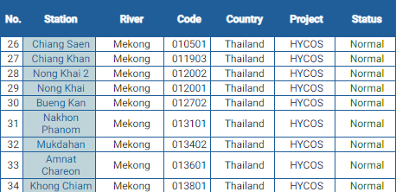
สรุปสถานการณ์น้ำโขง ทั้ง 8 สถานี
ในภาพรวมทุกสถานีอยู่ในสถานะปกติ

Slide 22
จบการนำเสนอ
Thank You

